Slide 1


Slide 2


Slide 3
Pour poser vos questions
beekast.com
Code:spppi
beekast.com/spppi

Slide 4


La santé environnement au cœur des préoccupations des SPPPI
Marie-Laure METAYER, Direction générale de la Prévention des risques (DGPR)
PNSE 4 et plate-forme du CEREMA,
exemples d’actions concrètes
beekast.com/spppi

Slide 5
Présentation du PNSE
Article L. 1311-6 du code de la Santé Publique
Durée de 5 ans (PNSE3 : 2014-2019)
Co-pilotes MSS/DGS et MTES/DGPR
GSE : Instance de suivi, présidé par Mme la député Elisabeth TOUTUT-PICARD
Déclinaison en PRSE
GRSE
GSE
GT

Slide 6
Etat d’avancement des PRSE3
14 PRSE3 approuvés entre février 2017 et décembre 2018
      PRSE Réunion en attente de signature
      PRSE Guadeloupe en cours d'élaboration
      PRSE Mayotte et Guyane non élaborés
13 PRSE3 co-signés par les Régions (sauf Île-de-France)
      par le président du Conseil régional ou de la collectivité ultramarine (Réunion et Guadeloupe), le Préfet et le directeur de l’Agence Régionale de Santé
Participations financières : 4 CR pour des appels à projet et 6 CR pour certaines actions du PRSE3
Notes:
14 PRSE approuvés entre fév 2017 et déc 2018
- PRSE Réunion élaboré, en attente de signature
- PRSE Guadeloupe en cours d'élaboration (retardé par intempéries)
- PRSE Mayotte et Guyane non élaborés faute de moyens humains et suites à d'autres priorités spécifiques à ces territoires (contexte social)
Dans 13 régions le PRSE est cosigné (ou sur le point de l’être) par le président du Conseil régional ou de la collectivité ultramarine (Réunion et Guadeloupe), le Préfet et le directeur de l’Agence Régionale de Santé. La région Île-de-France n’a pas co-signé le PNSE3
- En Auvergne-Rhône-Alpes, le Conseil régional ne participe pas au plan,
- En Île-de-France, le Conseil régional pourrait s'impliquer dans le portage d’actions ciblées,
- En Occitanie, le Conseil régional a décliné toute participation, mais siège au sein du Groupe Régional Santé Environnement.
Financement par les Régions
- 4 CR participent au financement des appels à projet, qui sont un des outils phare de la mise en œuvre des PRSE permettant de mobiliser et d'assister les acteurs locaux volontaires dans la mise en œuvre d'actions du PRSE, de contribuer à la dynamique des territoires en santé environnement, etc...
- dans au moins 6 régions, (voire au plus 9 sous réserve de confirmation), participation du CR au financement des certaines actions du PRSE3.

Slide 7
Elaboration du PNSE4
4 axes du PNSE4
Méthodologie
Axe 1 : Mieux connaître l’exposome
Axe 2 : M’informer et me former
Axe 3 :
Réduire les expositions environnementales affectant ma santé
Axe 4 : Démultiplier les actions au cœur des territoires
Axes du PNSE4 | GT de préfiguration
1. Mieux connaître l’exposome | GT1 : Exposome
2. M’informer et me former | GT2 : Formation/information
3. Réduire les expositions environnementales affectant ma santé | GT3 : Indicateurs / accès aux données
 | GT4 : Actions pour la réduction des expositions environnementales
 | GT5 : Air intérieur
4. Démultiplier les actions au cœur des territoires | GT6 : Boîte à outils (cible : collectivités)

Slide 9

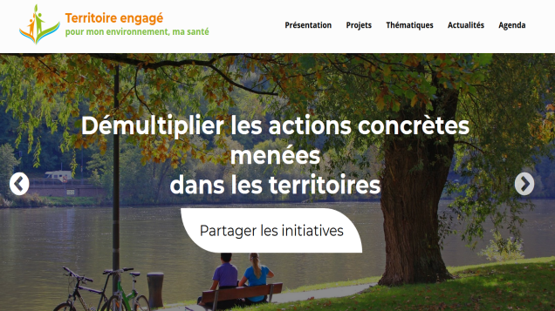
Travaux du GT6 : Boîte à outils collectivités Cerema (1/2)
GT6
    Co-piloté Région Nouvelle-Aquitaine
      Régions (PACA, Auvergne-Rhône-Alpes, Pays de la Loire, Bourgognes-Franche-Comté, La Réunion)
      Etat (DHUP, DGPR, …)
      Etablissements publics (ADEME, ANSES, INERIS, SPF)
      Acteurs associatifs et citoyens (Humanité & diversité, APPA, RES)
      Acteurs économiques (France Chimie, CGPME)
      Experts (SFSE)
Plateforme collaborative
      https://territoire-environnement-sante.fr
      1ère édition pour AMI : 9 juillet au 30 septembre 2019
      2ème édition pour AMI : jusqu’au 13 décembre 2019
      Centre de ressource (fin 2019)
Notes:
Il n’y a qu’une seule région membre du GT5

Slide 10
Travaux du GT6 : Boîte à outils collectivités Cerema (2/2)
Bilan des soumissions
  Total des soumissions AMI : 64
  1 soumission de la région Nouvelle-Aquitaine
  Appels à partenaire : 11
  Projets concernant la qualité de l’air : 13
8

Slide 11
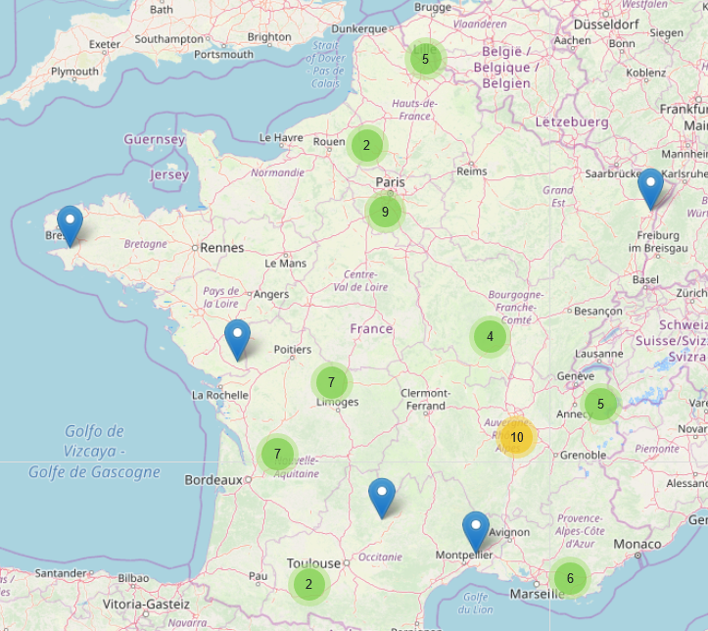
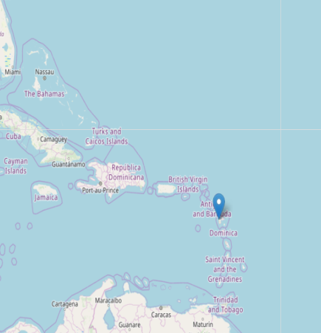
Cartographie des projets
Répartition des 64 projets publiés
Guadeloupe
9

Slide 12
Merci pour votre attention !

Slide 13
La santé environnement au cœur des préoccupations des SPPPI
Lucie PELOSSE, chargée de projets, Pôle Education Santé Environnement, IREPS Auvergne-Rhône-Alpes
Quelles interactions possibles entre le Pôle régional d’éducation et de promotion de la santé environnement et le SPPPY ?
beekast.com/spppi

Slide 14

Le Pôle ESE : qu’est-ce que c’est ?
Co-animé par le GRAINE et l’IREPS ARA depuis 2010 pour accompagner les acteurs en matière d'éducation et de promotion dans le champ de la santé-environnement.
Réseau régional pour l'EEDD, 140 structures adhérentes, 5 salariés pour favoriser le déploiement de projets en EEDD.
Structure ressource pour les professionnels , 70 salariés pour favoriser le déploiement de projets de promotion de la santé.
2 associations avec des valeurs, des méthodes de travail et des finalités très proches.
Notes:
140 structures adhérentes + 30 adhérents individuels : éducation à l’environnement, éducation populaire, protection de la nature, culture scientifique, développement local, éducation pour la santé, enseignement, associations, collectivités, entreprises, services de l’Etat, établissements publics…
3 orientations fortes :
Mobiliser l’ensemble des acteurs des différentes sphères de la société et favoriser leur engagement pour l’EEDD, dans les projets collectifs du réseau au niveau régional comme au niveau local.
Contribuer à l’intégration de l’EEDD dans les politiques publiques et dans les stratégies des organisations.
Rénover les pratiques pédagogiques de l’EEDD pour favoriser la participation citoyenne.

Slide 15
Une définition de l’ESE partagée
Afin de réduire les inégalités territoriales, environnementales et sociales de santé, l’ESE vise un renforcement du pouvoir d’agir des individus et des communautés sur leur santé, sur leur environnement et sur leurs interactions.
Elle est mise en œuvre à travers des processus d’éducation et d’accompagnement au changement, partant des personnes, pour leur permettre de développer des habiletés individuelles et collectives.
Définition issue de la charte pour des principes d'actions partagées en ESE en Auvergne-Rhône-Alpes.
15

Slide 16
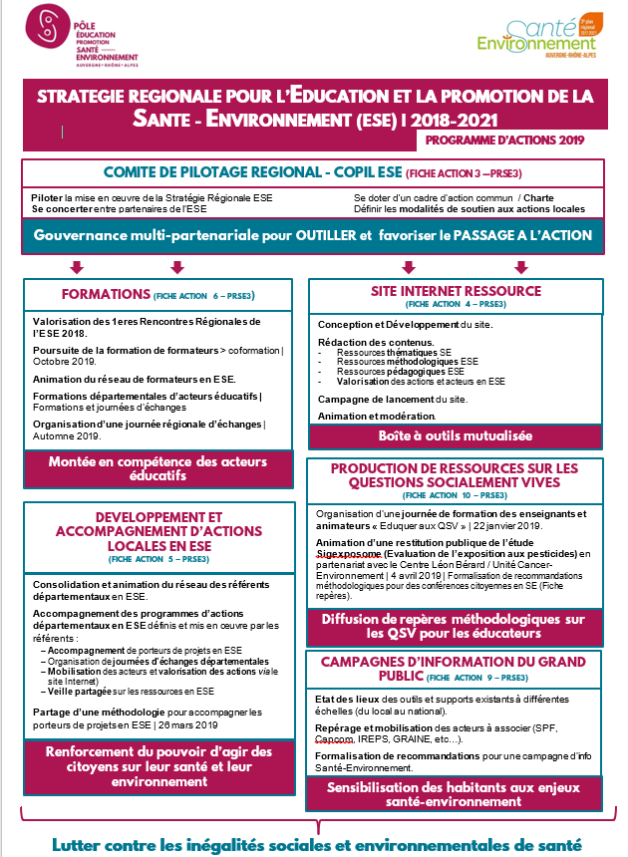
2017-2021, 3e version du PRSE d’Auvergne-Rhône-Alpes :
2 objectifs stratégiques,
3 axes,
19 actions
dont 6 fiches action sur l’ESE
(partenaire opérationnel des fiches =
Pôle ESE)
Notes:
Un comité de pilotage régional qui pilote la mise en œuvre de la stratégie régionale ESE et renforce la concertation entre partenaires de l'ESE.
GRAINE Auvergne-Rhône-Alpes
IREPS Auvergne-Rhône-Alpes
Agence Régionale de Santé Auvergne-Rhône-Alpes (ARS ARA)
Direction Régional de L'Environnement, de l'Aménagement et du Logement Auvergne-Rhône-Alpes(DREAL ARA)
Département Cancer Environnement du Centre Léon Bérard
Métropole de Lyon
Mairie de Meylan
Mutualité Française Auvergne-Rhône-Alpes (MFARA)
Association Santé-Environnement en Auvergne-Rhône-Alpes (SERA)
Union Rhône-Alpes des Centres Sociaux (URACS)
Réseau Education à l'Environnement Auvergne (REEA)

Slide 17
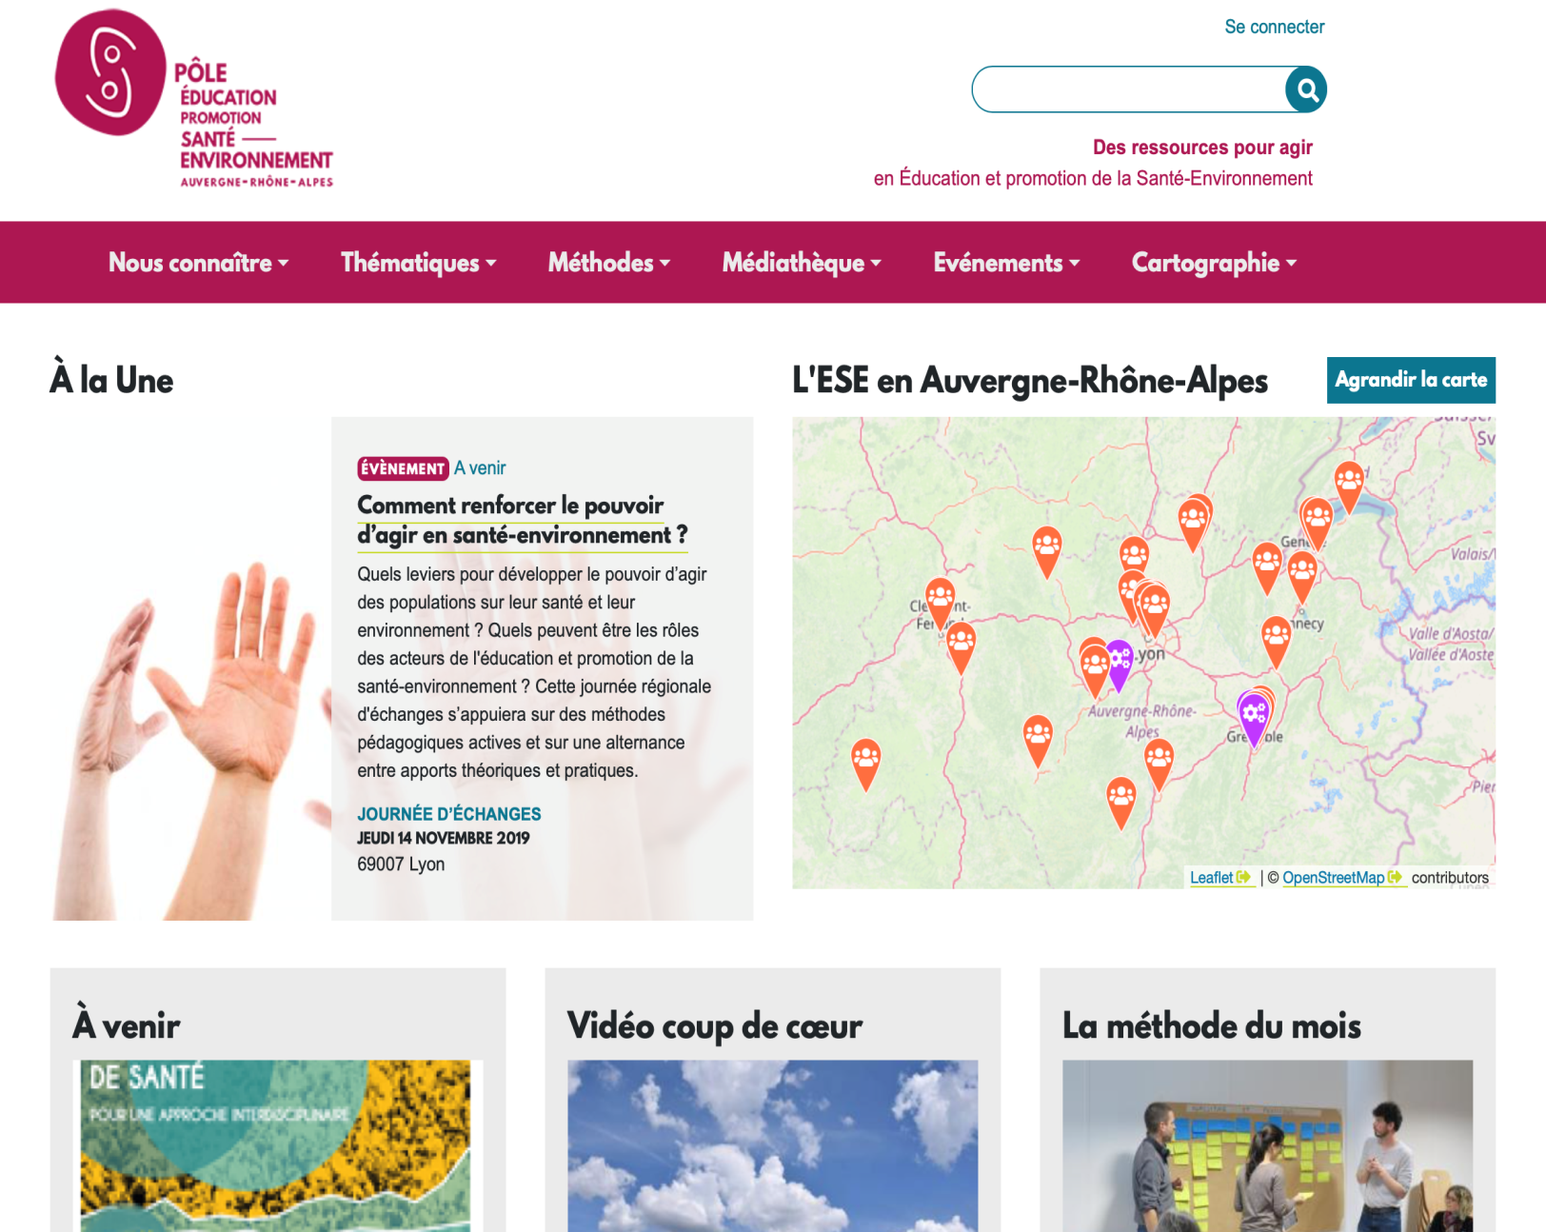
Pourquoi ce site ?
(Action 4)
Le Pôle ESE : qu’est-ce que c’est ?
Un site en accès libre avec des ressources pour favoriser les actions en éducation et promotion santé-environnement

Slide 18
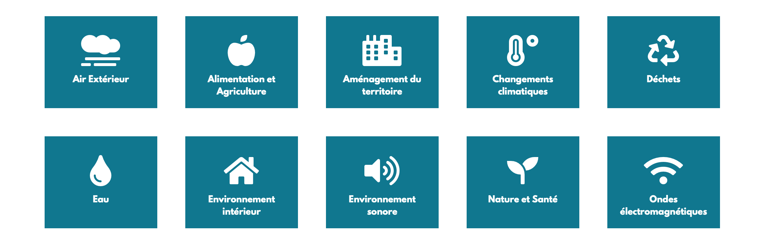
Du contenu de fond
Des articles détaillés et documentés sur 10 thématiques de l’ESE, avec des focus transversaux spécifiques

Slide 19
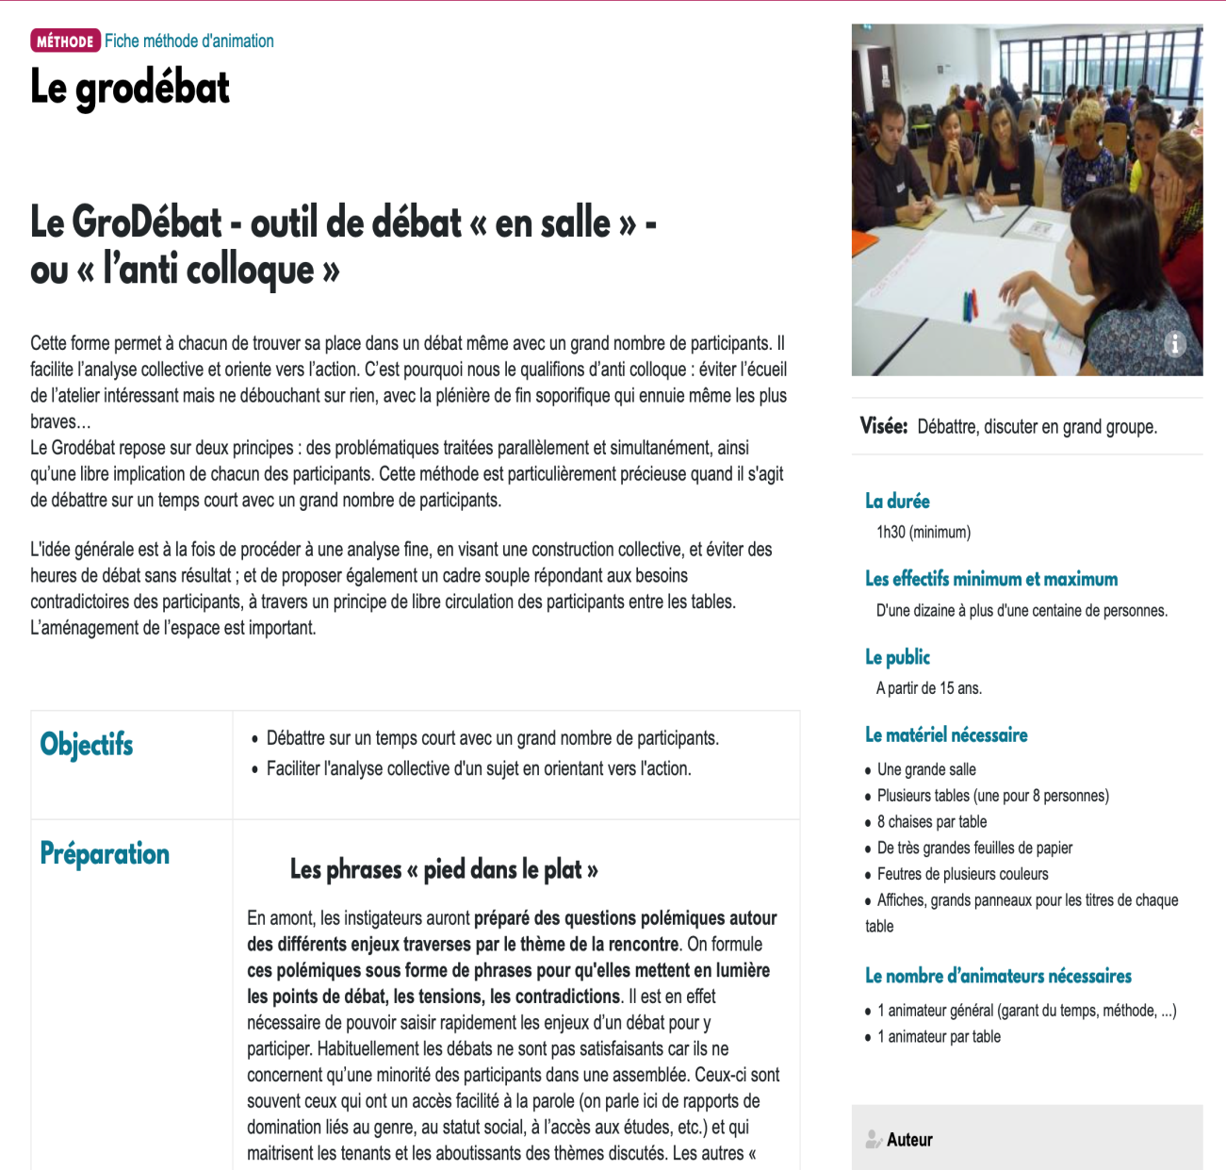

Des fiches Méthodes
Des méthodologies d’animation d’ateliers (fiche méthode d’animation),
Des conseils sur des postures à privilégier et des repères pour agir (fiche posture et repères)

Slide 20
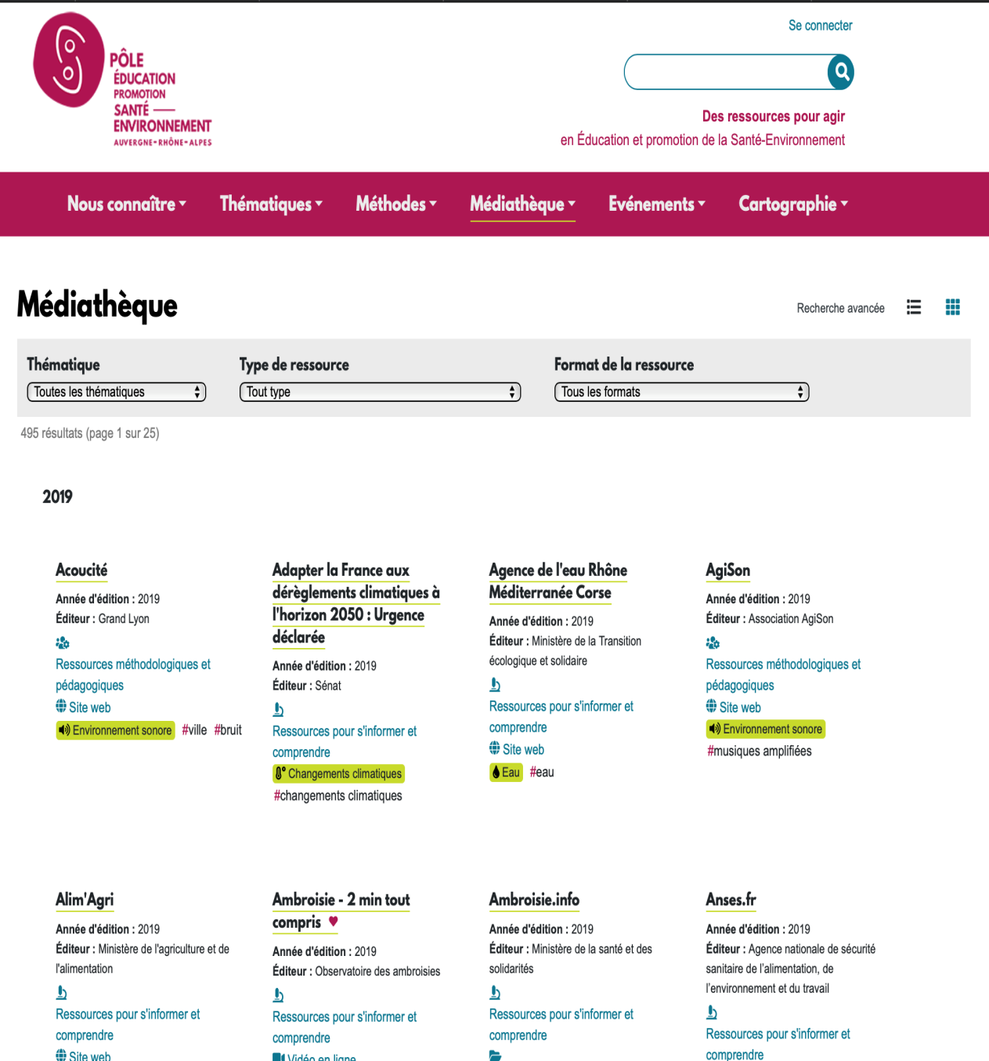




Une médiathèque actualisée
Ressources pour s'informer et comprendre
Ressources méthodologiques et pédagogiques
Textes réglementaires
Outilthèque

Slide 21

Un agenda régional
Tous les événements ESE à l’échelle régionale
Recherchez votre événement par thématique et format
Retrouvez les actes des événements passés

Slide 22
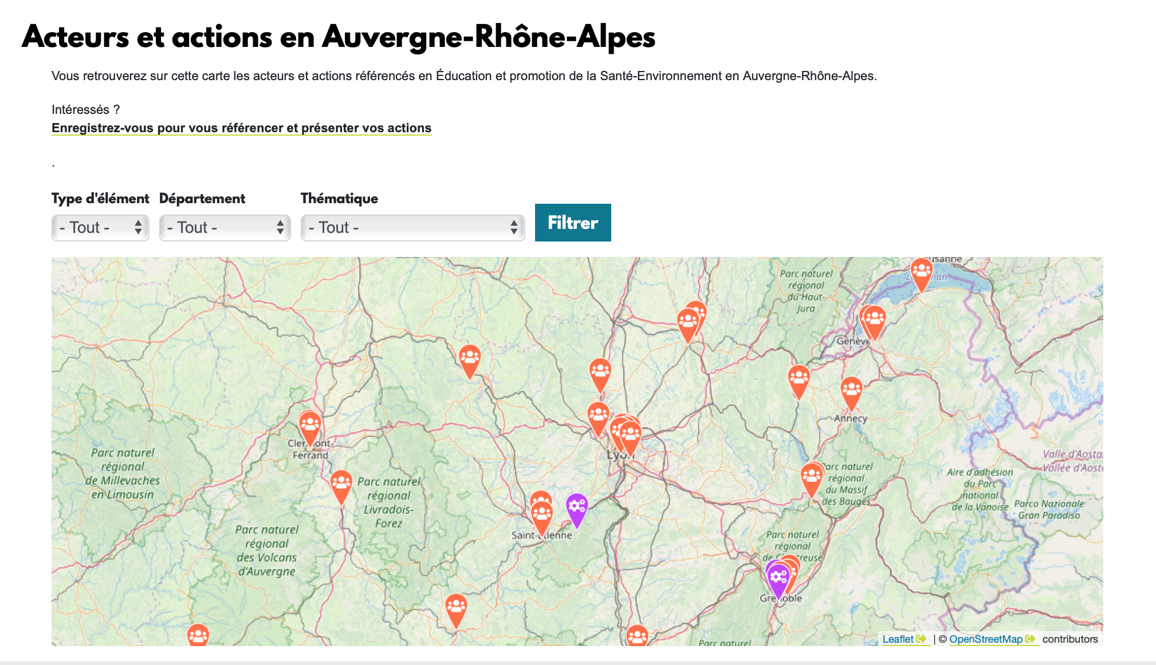
Une cartographie

Slide 23
Un site collaboratif modéré par le Pôle
Se connecter pour créer un compte qui permet de:
Créer une fiche structure et apparaitre sur la cartographie
Ajouter du contenu : événement dans l’agenda, des actions sur la cartographie, des ressources dans la médiathèque
Des perspectives d’élargissement du site à la région Occitanie.

Slide 24

La collaboration entre le SPPPY et le Pôle ESE
Des articulations à trouver dans les actions du PRSE 3 :
  ACTION 18 - Favoriser l’implication de la population dans les décisions relatives à la santé-environnement (SPPPY = partenaire opérationnel)
  ACTION 4 - Construire une plateforme de ressources en ESE ( Pôle ESE = partenaire opérationnel)
Volonté partagée d’être dans une démarche de mutualisation plutôt que de juxtaposition.
Constat d’une complémentarité dans nos approches et les publics visés.
Constat que quelque soit les publics visés (éducateurs, élus, collectivités…) de nombreuses méthodes de sensibilisation et mobilisation sont communes : utilité de prévoir un seul et même espace ressource dématérialisé.
Travail conjoint sur un site commun : définition de modalités techniques avec l’appui d’un prestataire web
Lancement d’un site national : mise en attente du travail de collaboration sur un site partagé
Notes:
Objectifs
Soutenir les acteurs publics pour qu’ils incluent davantage les habitants dans les processus de prise de décision qui concernent des enjeux de santé-environnement, de l’information à la participation concrète à la décision.
Favoriser l’émergence d’une culture commune en santé-environnement partagée avec les citoyens, pour, à terme, inciter ceux-ci à s’auto-saisir de ces questions.
Description
L’action consiste à mettre en place un accompagnement méthodologique des acteurs publics et des lieux et outils de partage d’expériences pour les aider à réfléchir sur les instances à créer ou mobiliser localement, les méthodes de mobilisation de la population adaptées à leur contexte territorial, les bonnes pratiques à expérimenter.

Slide 25
Merci de votre attention
Bonne visite de ese-ara.org !

Slide 26
La santé environnement au cœur des préoccupations des SPPPI
Andrée BUCHMANN, Présidente de la commission air, bruit, environnement et santé
Présidente de l’observatoire de la qualité de l’air intérieur, SPPPI Strasbourg Kehl
Présentation des actions mises en œuvre
dans le cadre du PRSE3
beekast.com/spppi

Slide 27

Rappel du contexte :
Le 3ème Plan Régional Santé Environnement vise :
à promouvoir un environnement favorable à la santé des citoyens,
une démarche participative impliquant ARS, DREAL, DIRECCTE, DRAAF, Préfecture, Conseil régional, ainsi que la communauté Santé Environnement de la région, consultation du public.

Slide 28
Actions menées par le SPPPI Strasbourg-Kehl :
participation aux groupes de travail thématiques en phase d’élaboration du PRSE3 (en 2017),
a répondu à un appel à projet dans le cadre du PRSE3 Grand Est , communiquer sur la mise en œuvre du plan et agir auprès des acteurs du territoire (en 2018),
a également répondu à un autre appel à projet du PRSE3 dont l’objectif était de communiquer sur le territoire via le site internet sur les actions du PRSE3 Grand Est (2018 – 2019).

Slide 29



Les principaux objectifs :
de permettre d’échanger et communiquer sur l’état d’avancement du PRSE3 avec tous les acteurs du territoire transrhénan,
promouvoir une culture commune en santé environnement,
sensibiliser les acteurs du territoire et les citoyens sur la qualité de l’air intérieur.

Slide 30
Merci pour votre attention !

Slide 31
La santé environnement au cœur des préoccupations des SPPPI
Isabelle CHARPIN, Secrétaire générale d’APORA (Association des entreprises de l’environnement en AURA)
Louis LOUCHE, Chargé de mission SPI Vallée de Seine
Retours sur les différentes études de zone
beekast.com/spppi

Slide 32


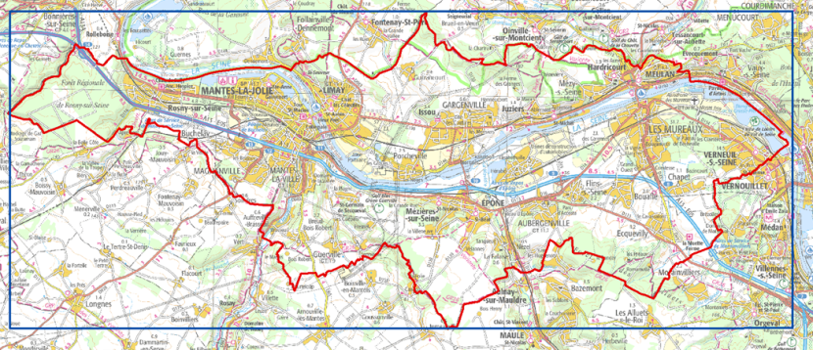
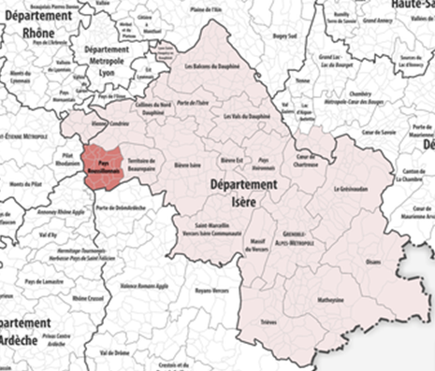
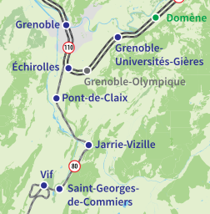
3 études de zones
portées par des SPPPI
Louis LOUCHE – SPPPI Vallée de Seine
Isabelle CHARPIN - APORA
V5 du 11/11/19
Nord du département des Yvelines (78)
Suivi Environnemental Global
du Pays Roussillonnais (38)
EZSG : Etude de zone du
sud-Grenoblois (38)
beekast.com/spppi

Slide 33



Qu’est ce qu’une étude de zone ?
Homme Environnement
Les usages avérés sont compatibles
Avec l'état des milieux ?
Au niveau local : l'étude de zone = un des outils pour y répondre :
démarche collective des acteurs d'un territoire
Objectif d'une étude de zone :
Evaluer l'impact cumulé des émissions de l'ensemble des activités actuelles et passées
Proposer le cas échéant des modalités de suivi et/ou de gestion adaptées
Elle s'inscrit dans les PRSE2 puis PRSE3 au niveau régional
encadrés au niveau national par les PNSE

Slide 34
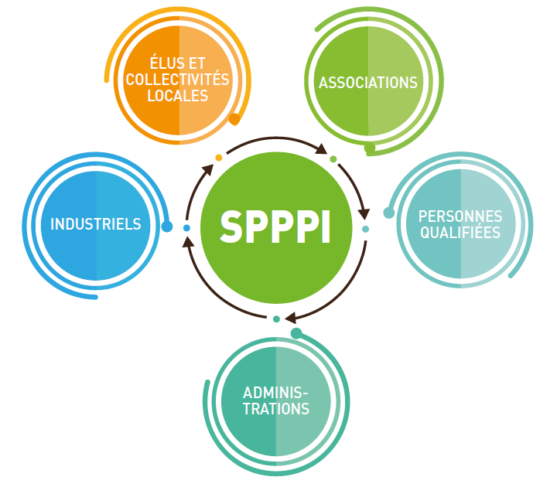


La plus-value des SPPPI pour mener une Etude de zone.
Un organe de concertation des acteurs locaux
Connaissance des acteurs locaux
Connaissance du territoire
Capacité de mobilisation et accompagnement
Transparence de la démarche:
Compte rendus de réunions
Publication des livrables
Mise en place de COPIL
Diffusion et communication:
Rédaction de document de communication.
Diffusion locale des résultats
Capacité de suivre dans le temps

Slide 35
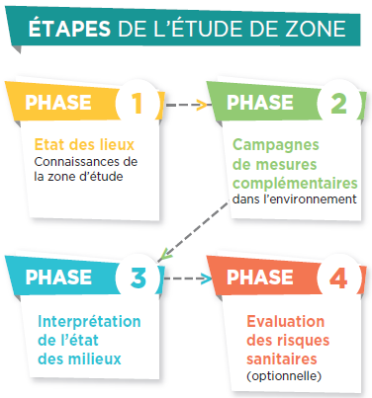

La méthodologie des études de zone
Une méthodologie nationale, rigoureuse et scientifique qui s’appuie sur les travaux de L’INERIS.

Slide 36
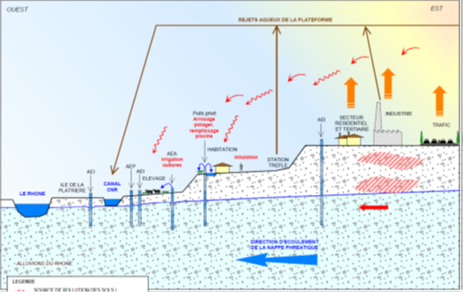
Suivi Environnemental Global du Pays Roussillonnais (38)
Phase 1 :
2010 - 2012
Phase 2 :
2013-2015 analyses air
2016 – 2017 investigations sols, végétaux, sédiments
COPIL 12/11/19 : lancement phase 3 prévu
COPIL présidé par le sous-Préfet de Vienne
20 km x 20 km - 13 communes -
41 430 habitants
- sols superficiels : 28 points de mesure
- végétaux et sols associés : 19 points
- sédiments : 4 points
les teneurs relevées sont homogènes et faibles à part quelques teneurs plus importantes et localisées

Slide 37
EZSG : Etude de zone du
sud-Grenoblois (38)
Phase 1 :
2013 -2014
Phase 2 :
2015-2016 analyses air
2017 – 2019 investigations sols, végétaux, sédiments
phase 3 :
lancée été 2019
COPIL présidé par la DREAL UD Isère
200 km² - 18 communes -
100 000 habitants
Sols 5 aires de jeux et 2 écoles :
RAS
Végétaux et sols associés :
Nombreux points sur 6 communes
1 point singulier
Air des sols : 9 points.
Concentrations faibles mesurées.

Slide 38
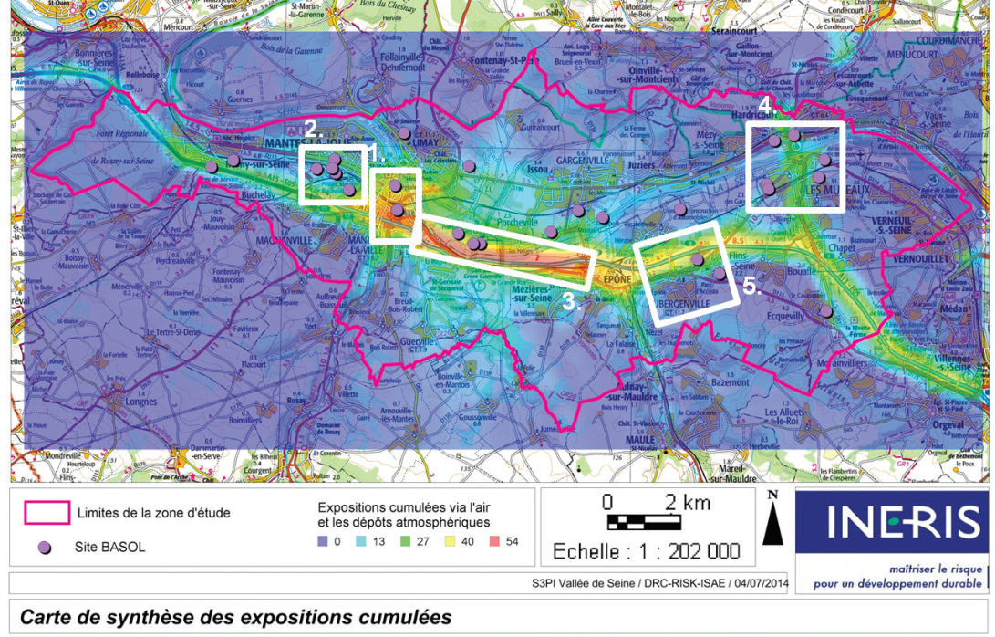
EDZ en Vallée de Seine
Phase 1: 2010 - 2014
Phase 2: 2015 - 2017
Phase 3: 2018
COPIL présidé par la sous préfecture de
Mantes-la-Jolie
COTECH piloté par le SPI VdS
38 km x 13,5 km - 28 communes
200 000 habitants
- 5 zones identifiées suite à la phase 1
- Campagnes de mesures complémentaires
dans l’air, l’eau, les sols et les végétaux.
- Étude finalisée fin 2018 avec l’IEM de
l’étape 3.

Slide 39
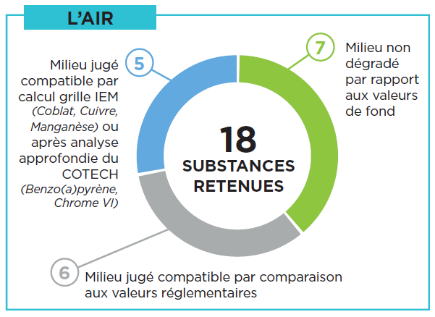
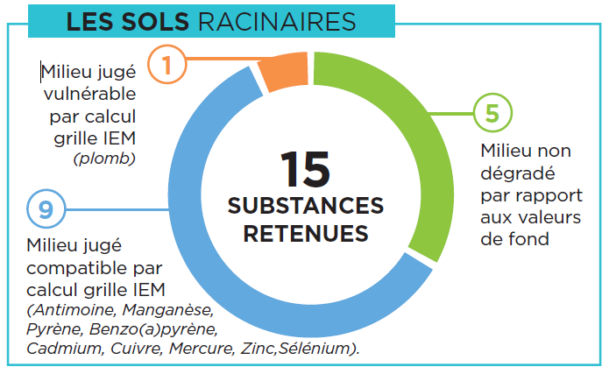
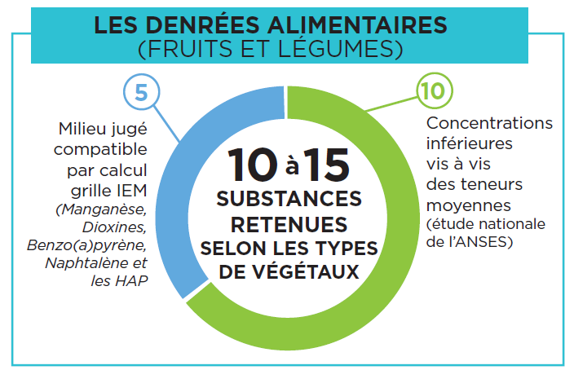
Les résultats de l’étude de
zone en Vallée de Seine
Résultats globalement très satisfaisants mais des limites de l’étude de zone en Vallée de Seine qui doivent être bien comprises :
Des limites techniques et financières
Des limites pratiques
Un temps d’étude long

Slide 40
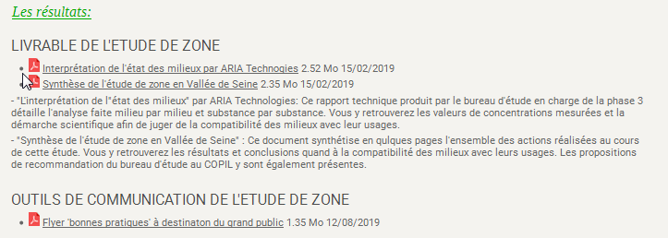

La communication des résultats
Impliquer le COPIL dans la démarche
Adapter son support de communication
Adapter la diffusion des outils de communication
Rappeler les objectifs de l’étude
Communiquer en cas de résultats positifs
Et après l’étude ...
Valoriser et capitaliser les travaux des études de zones
Se servir des PRSE comme d’un levier pour le suivi et la réalisation d’action en s’inscrivant dans la dynamique santé environnement

Slide 41
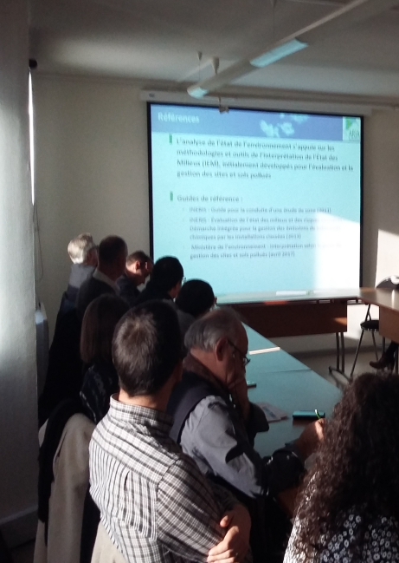
Quelques retours d’expérience
Quelques points en guise de REX :
Une méthodologie nationale ce sont des études longues et chères
Elles permettent de conclure sur la compatibilité usages avérés / milieux
Un plus inestimable : l'implication les acteurs locaux
Des attentes individuelles : or ce n'est pas une étude
concernant des cas spécifiques. Actions relevant du
comportement individuel : transport, chauffage au bois
Communication tout au long de l'étude :
effort de pédagogie nécessaire,
comprendre les limites et interpréter les résultats

Slide 42
Merci pour votre attention !

Slide 43
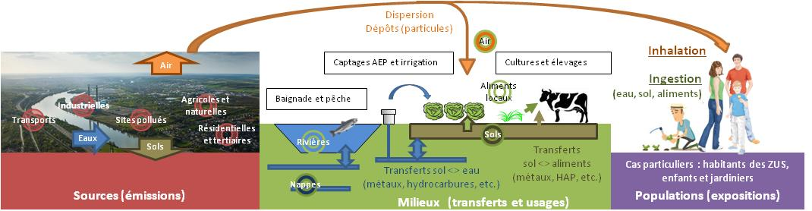
Santé-Environnement et étude de zone
Un outils pour répondre à des problématiques locales.
Identification des points noirs environnementaux et connaissance de son territoire.
Mesures complémentaires et analyses ciblées.
Valorisation des mesures dans le cadre d’études sociétale Santé-Environnement :
Étude perceptions médecins et riverains menées par la Cire et l’ARS sur le même territoire que la l’EDZ en Vallée de Seine.
La complexité du risque Santé Environnement.

Slide 44
La santé environnement au cœur des préoccupations des SPPPI
Adélaïde CREUSOT, animatrice du SPPPI PACA
Présentation du dispositif REPONSES
beekast.com/spppi

Slide 45


Slide 46
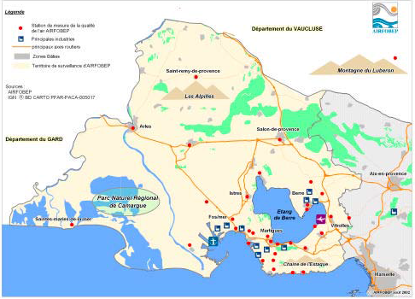
Etang de Berre :
Forts enjeux en
Santé Environnement
> Forte industrialisation, forte urbanisation, infrastructures de transports multiples, aéroport…
Notes:
300 000 habitants
forte industrialisation
infrastructures de transport multiples
Cinquantaines sites SEVESO (37 Seveso SH - 16 SB )
15 sites SEVESO sur la ville de Fos
> Zone avec beaucoup d’enjeux et aussi beaucoup d’attentes
> aux portes des parcs régionaux des Alpilles et de Camargue.
industrialisation débuté en 1931 par l’installation de trois raffineries à Berre l’Étang (Shell), Lavéra (BP) et La Mède (Total)
L’activité de chimie débute en 1952 à Lavéra. L’activité portuaire se développe à partir des années 1950
en 1969, il est décidé de construire une zone industrialo-portuaire (ZIP) de grande ampleur autour de Fos-sur-Mer
Sa construction s’est accompagnée d’un important essor démographique (entre 1962 et 1990, population été multipliée par 2,4 (Insee, 2010))
>trois grandes zones industrielles qui contribuent majoritairement aux émissions atmosphériques : la zone industrialoportuaire de Fos-sur-Mer, la zone industrielle de Martigues-Lavéra et la zone de Berre l'Étang.
>raffineries, des usines pétrochimiques et de la sidérurgie
>d’autres activités sont génératrices de polluants atmosphériques : deux aéroports, l’un civil (Marignane) et l’autre militaire (Istres), des carrières, l’activité et la flotte portuaires, ainsi que le trafic routier et le chauffage domestique
Le réseau routier est dense, notamment pour la circulation créée par les zones portuaires et industrielles, avec la présence d’autoroutes est/ouest et nord/sud.

Slide 47
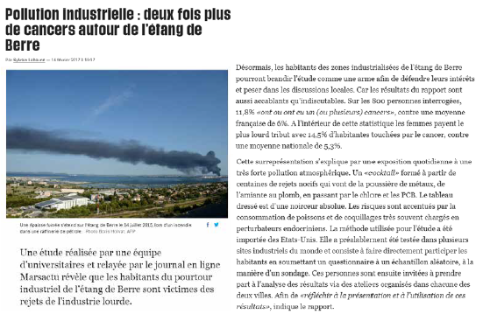
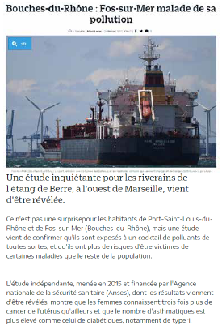
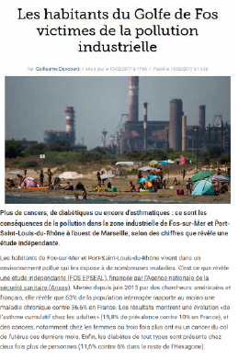
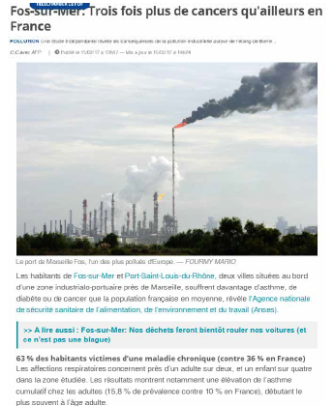
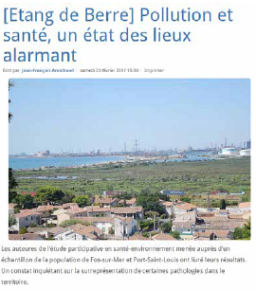
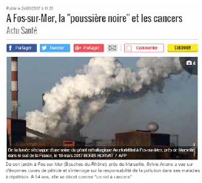
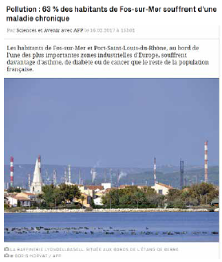
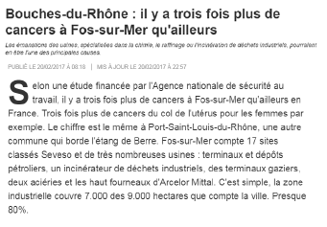

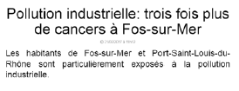
Inquiétudes, préoccupations
des habitants
Quelques articles parus en 2017
Notes:
>1ère étude en janvier 2017
>Avec chiffres très inquiétants sur les cancers x2 et les diabètes X3
>Chiffes remis en cause par Santé publique France.
>ORS : sur la morbidité, on a un état de santé dégradé, mais on n’a pas ces chiffres en terme de mortalité.
=> Climat angoissant, et un fossé qui se crée entre acteurs du territoire (qui ont le sentiment de faire beaucoup) et populations (qui se sentent abandonnés)

Slide 48
Projet « RÉPONSES »
RÉduire les POllutioNs en Santé-Environnement
Objectifs > Réponses et solutions concrètes aux attentes des populations
> Qualité de l’air
> 21 communes pourtour Etang de Berre
Dialogue constructif, entre les parties prenantes, dont les habitants
Information centralisée, indépendante, accessible et fiable
Nouvelles actions à mettre en place
⇒ Définition collégiale du Conseil d’orientation du SPPPI PACA
Notes:
Répondre aux inquiétudes des habitants
Obj définis collégialement
Naissance du projet > avril 2018

Slide 49
COPIL REPONSES :
Décisions collégiales
Associations | ADPLGF
 | Fare Sud
 | Eco-Relais
Collectivités | Aix-Marseille Métropole
 | Mairie de Fos-sur-Mer
 | Marie de Vitrolles
État | DREAL PACA
 | ARS PACA
 | GPMM
Industriels | GMIF Environnement Industrie
Salariés | CGT
 | FO
Experts – Personnes qualifiées | CEREGE
 | Atmo Sud
 | IECP
 | CIAS Pays de Martigues
⇒ Collégialité : condition importante du projet
Notes:
constitué des 5 collèges de la société civile à l’image du SPPPI PACA
Ce comité de pilotage s'adosse à un comité d'experts.

Slide 50
Financements
⇒ Financement tripartite : indépendance du projet
Notes:
210 000 € (2018-2019)

Slide 51
Moyens humains
Pour la conduite du projet :
        Assistance maîtrise d’ouvrage (concertation grand public)
      Rythme de réunions soutenu (2/mois)
> Démarche volontaire du COPIL pour le projet
Pour garantir la concertation :
  Garant de la CNDP
  Panel citoyen
Notes:
Sollicitation volontaire du SPPPI de la CNDP pour avoir un garant de la concertation dans une mission d’appui et de conseil méthodologique
Bureau d’études (AMO) Assistance maîtrise d’ouvrages concertation grand public hors de notre périmètre : rédaction du Cahier des charges, sélection =>Collégialement
Modalités de décisions, de représentations : ex vote 2 voix /collèges, as de copil si absence d’un collège, majorité & pas unanimité, …
News letter acteurs (tac au tac) et NL grand public
Analyses de risques / Bureau
Ex 1 : Participation insuffisante des collectivités / csqce : révision à la baisse du projet /
Parades : En amont : multiplier les sensibilisations (individuellement, des élus et des techniciens par la sous-préf, les industriels, les asso, les salariés…)
Actionner des leviers politiques au niveau de la métropole : B. Aliphat (Marc Bayard) , A. Gallèse (René T.)
=>Plan B : demander PRSE / région au printemps 2019
Ex 2 : Collège association : organisation de la circulation de l'information, de la représentation, etc../ Dénigrement du projet
Parades : Communication à destination des associations (Réunions, Newsletter, mail, => à définir)

Slide 52
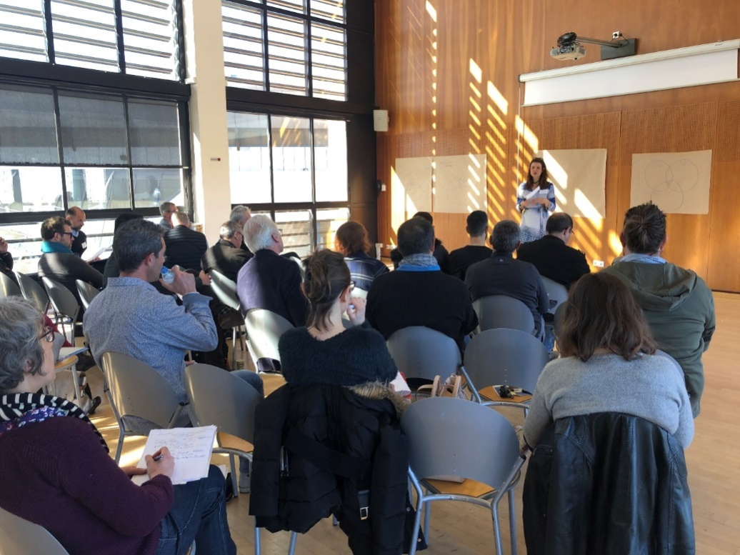
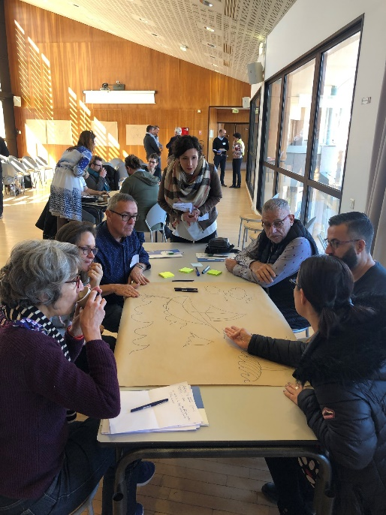
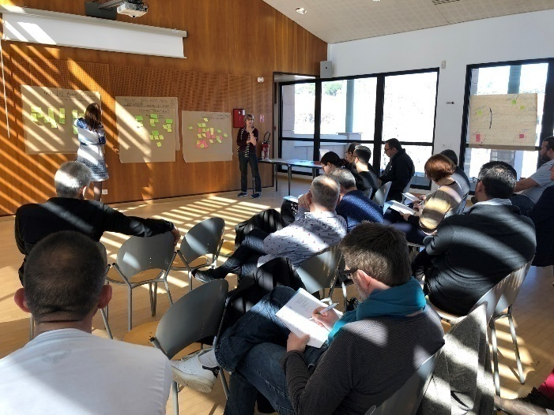
Le panel Citoyen
Appel volontaires
20 membres actifs
3 réunions
Missions
> Suivre et ajuster le déroulé de la concertation
> Être attentif à la conduite et la fidélité du rendu de la concertation
Notes:
Appel dans les médias
70 personnes inscrites
3 réunions : 02/03, 20/06 et 23/11

Slide 53
Planning
PRÉPA. DU DISPOSITIF
RESTITUT.
PLAN ACTION VF
MISE EN ŒUVRE DES ACTIONS
RECUEIL DES ATTENTES
Temps#1
TRAVAIL SUR LES REPONSES
TRAVAIL SUR PLAN ACTION V0
Temps#2
LANCEMENT
octobre-déc. 2018
janvier-février 2019
12 déc. 2019
2019, 2020, 2021 …
juin 2019
Eté
2019
Nov. 2019
Notes:
séquencée en plusieurs temps de concertation avec les habitants du territoire sur l’année 2019
La concertation citoyenne, démarrée en début d’année avec un questionnaire sur la perception de la santé-environnement
poursuivie en juin par une phase d’écoute sur le terrain, permettant de recenser les attentes des habitants et usagers vis-à-vis de la qualité de l’air.
les 6 collèges parties prenantes du projet REPONSES ont co-construit le plan d’actions

Slide 54
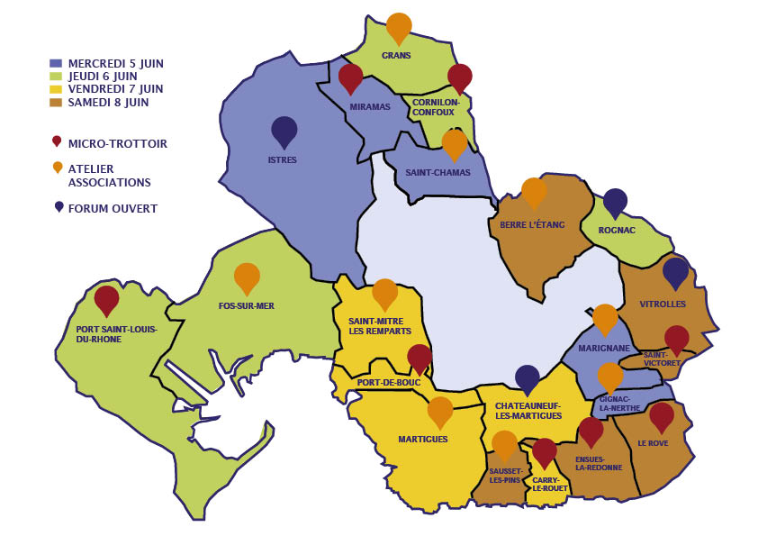
Concertation
Temps#1
+ Registres dans les mairies
+ Formulaire en ligne
Notes:
Différentes façons :
en allant au devant des riverains micro trottoirs, 251 entretiens dont 111 au sein des usines
varier les représentations (école, mairie, âge, sexe,…
une occasion unique d’aller à la rencontre d’un public « non-averti » qui n’a pas l’habitude de s’exprimer sur ce sujet, accueil avenant des personnes abordées (très peu de refus)
en consultant les associatifs pcq impliqués dans la vie citoyenne (atelier) Fos, Martigues : 16 / Sausset : 24 /Berre, Grans : 0 =71 participants
forums ouverts 135 participants (bon accueil du format participatif des réunions, diversité des publics, qualité des échanges)
> Voici un film de présentation réalisé par notre chargée de comm Shirley Vormbrock

Slide 55
Retour sur le Temps #1 de la concertation
VIDEO CONCERTATION TEMPS #1
Notes:
2 MIN 30

Slide 56
Retour sur le Temps #1 de la concertation
VIDEO CONCERTATION TEMPS #1
Notes:
2 MIN 30

Slide 57
Évaluation du dispositif par les participants
FORUM - Châteauneuf-les-Martigues
Vendredi 7 juin 2019
ATELIER - Sausset les Pins
Samedi 8 juin 2019
« A renouveler. »
« Par la suite, présenter l'impact (s'il y en a) de nos propositions et à quels niveaux elles interviennent. »
« Nous communiquer les résultats des ateliers, réunions... »
« Avoir plus de retour de toutes ces réunions. »
« J'ai des doutes concernant les plans d'actions suite à notre intervention ! »
Notes:
Connaissance de l’évenement : site internet, mairies, presse, autre
Retour assez fin de l’appréciation
Très bon accueil, satisfait ou très satisfait
> Satisfait que le sujet soit sur la table. Mais circonspects par rapport à la suite.

Slide 58
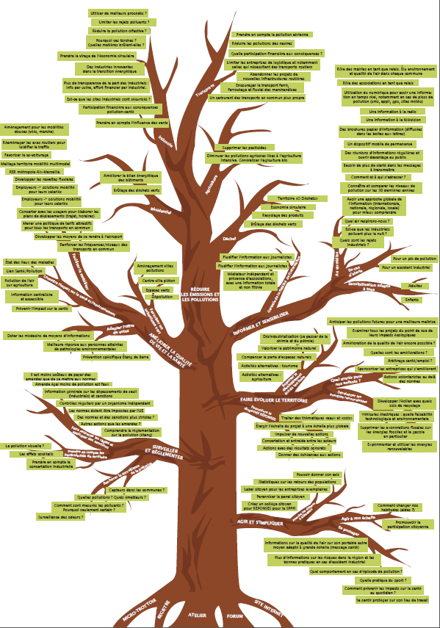
120 attentes identifiées
Surveiller et Réglementer
Améliorer la qualité de vie et la santé
Réduire les émissions de pollutions
Informer et Sensibiliser
Faire évoluer le territoire
Agir et s’impliquer
Notes:
> Travail approfondi sur l’ensemble des contributions (micros-trottoirs, ateliers, forums, registres, formulaires) :
>exemples :
-réduction des émissions polluantes bien évidemment
- Lien santé / pollution
Être mieux informé
Faciliter la mobilité

Slide 59
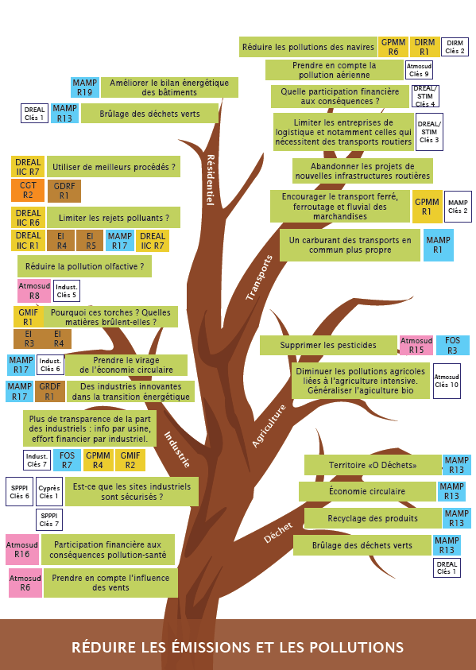
Quelles réponses ?
> Action
ou
> Information
Notes:
>Chaque collège a son rôle à jouer
>113 attentes avec au moins une réponse : objectifs répondre aux 120 attentes
action nouvelle quand elle a été mise en place depuis que les associations ont tiré la sonnette d’alarme.
Donc le point de départ, c’est Fos-Epseal janvier 2017
Réponses apportées = actions concrètes ou informations.
Une ou plusieurs Réponses peuvent répondre partiellement ou totalement à une demande.
Ex : infos
Connaître et comparer les niveaux de pollutions sur les 30 dernières années ? Paragraphe d’infos avec les courbes qui montrent l’évolution. Mais aussi le fait qu’il y a de nouveaux sujets qui s’ouvrent (COV, PUF, ..)
Ex info :
Comment réduire la pollution des transports maritimes ? Il existe une réglementation MARPOL qui est de plus en plus exigeante sur les émissions en SO2, NO2 et CO2 et qui s’applique aux navires les plus récents avec différentes options possibles (Combustibles alternatifs, usage expérimental FAP, lavage fumées, …)
Ex actions :
*scenarii évaluation des impacts sanitaires des polluants sur la zone
Identification de qq polluants critiques (COV)
arrêtés COV (DREAL), spécifiques au territoire vont au-delà de la réglementation européenne ou nationale
Mise en place par les industriels
Ex info / com :
* Allo industrie à l’image du Havre
> BILAN ACTIONS : 44 nouvelles / 13 intensifiées / 45 confortées

Slide 60
Planning
PRÉPA. DU DISPOSITIF
RESTITUT.
PLAN ACTION VF
MISE EN ŒUVRE DES ACTIONS
RECUEIL DES ATTENTES
Temps#1
TRAVAIL SUR LES REPONSES
TRAVAIL SUR PLAN ACTION V0
Temps#2
LANCEMENT
octobre-déc. 2018
janvier-février 2019
juin 2019
Eté
2019
Nov. 2019
12 déc. 2019
2019,
2020,
2021 …
> Décembre 2019 : Restitution du plan d’action co-construit
Mise en ligne plateforme internet
> Perspectives :
Consolider le dialogue avec les citoyens
Affiner les actions (industriels, collectivités, …)
Suivre les actions existantes /alimenter plateforme
Notes:
6 collèges parties prenantes ont co-construit le plan d’actions
une centaine d’actions
Une cinquantaine de paragraphes d’informations (clés pour comprendre)
Temps #2 : finaliser le plan d’actions dans une logique itérative : mise en discussion d’une version initiale, amendements pour une version intermédiaire
consolidation pour une version finale présentée au public le 12 décembre 2019.
Perspectives :
Consolider le dialogue avec les citoyens (Clie, NL, sondage, commentaires sur la PF, Temps citoyens, …) => à consolider avec le copil
Pas parfait, mais essayé au mieux d’apporter des réponses aux citoyens

Slide 61
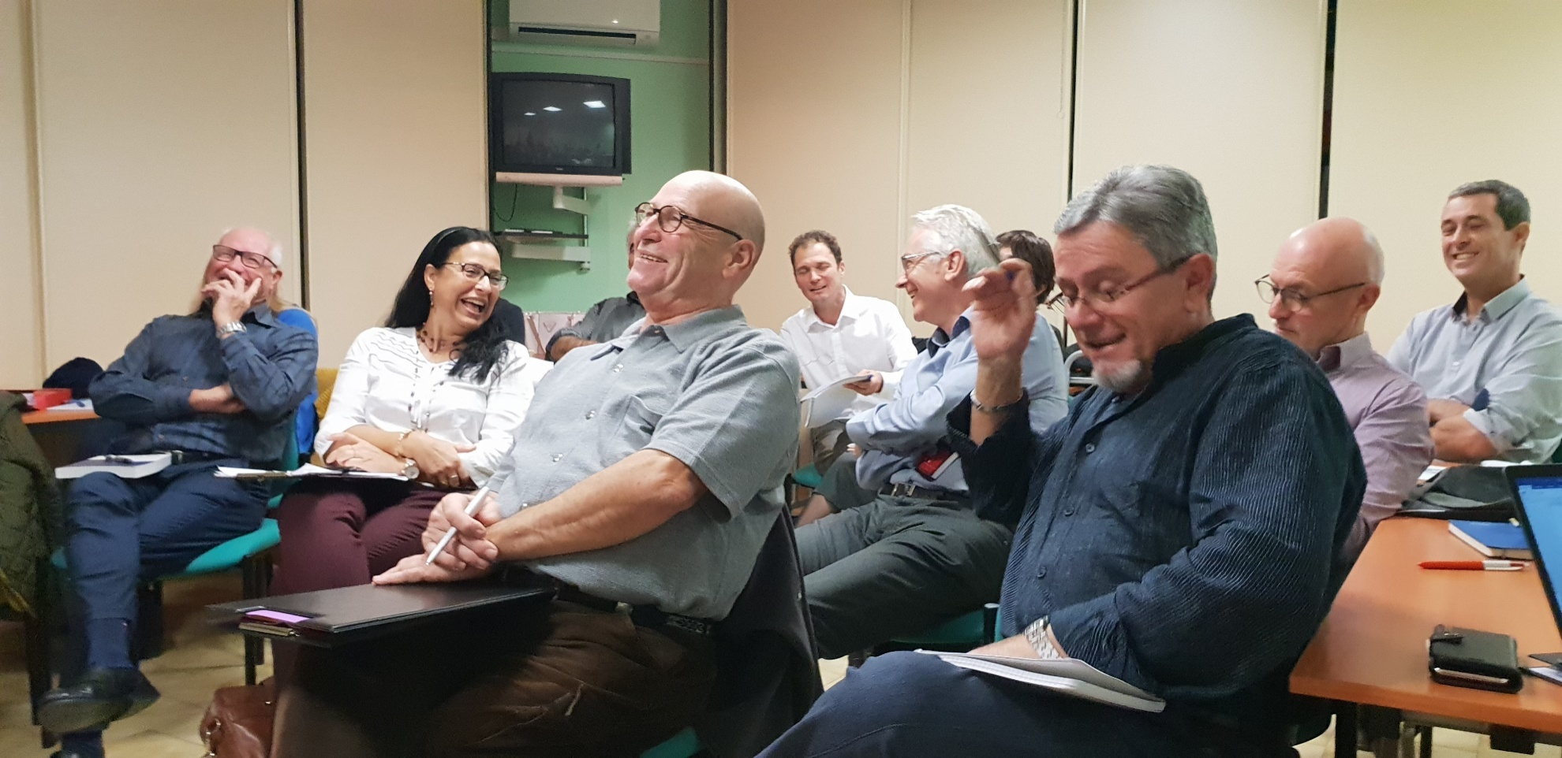
MERCI !
Projet d’envergure, inédit, ambitieux, parfois tendu … mais aussi…☺

Slide 62
Merci pour votre attention !

Slide 63
La santé environnement au cœur des préoccupations des SPPPI
TABLE RONDE
beekast.com/spppi

Slide 64
La santé environnement au cœur des préoccupations des SPPPI
TABLE RONDE
beekast.com/spppi

Slide 65
Conclusion
Mathias PIEYRE, chef UDI DREAL

Slide 66

PAUSE Déjeuner
beekast.com/spppi

Slide 67
13h30 Départ pour les visites (sur inscription)
14h00 Visites de sites
Show-room MINATEC
Plateforme Chimique Pont-de-Claix
Compagne de Chauffage Intercommunale de l’Agglomération grenobloise (CCIAG)
beekast.com/spppi

